Slide 1
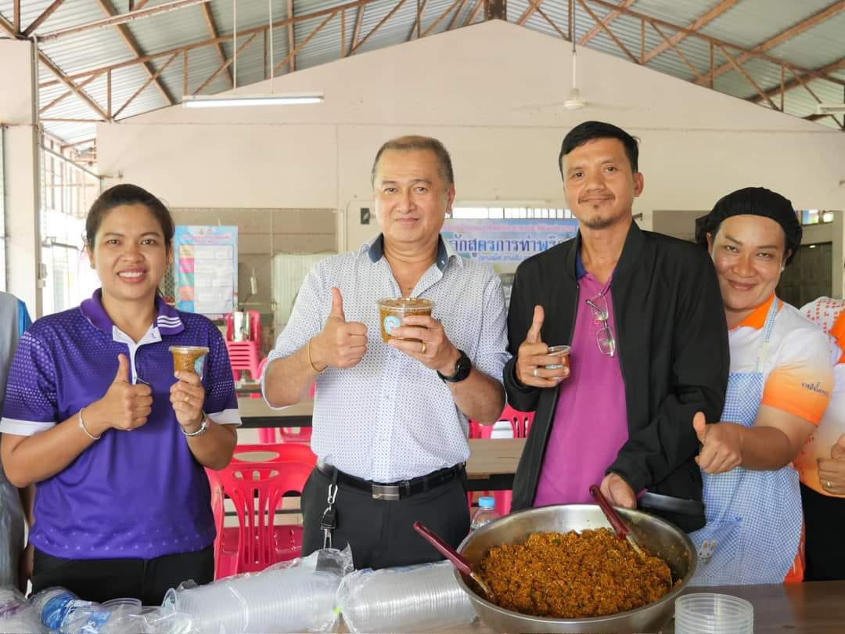
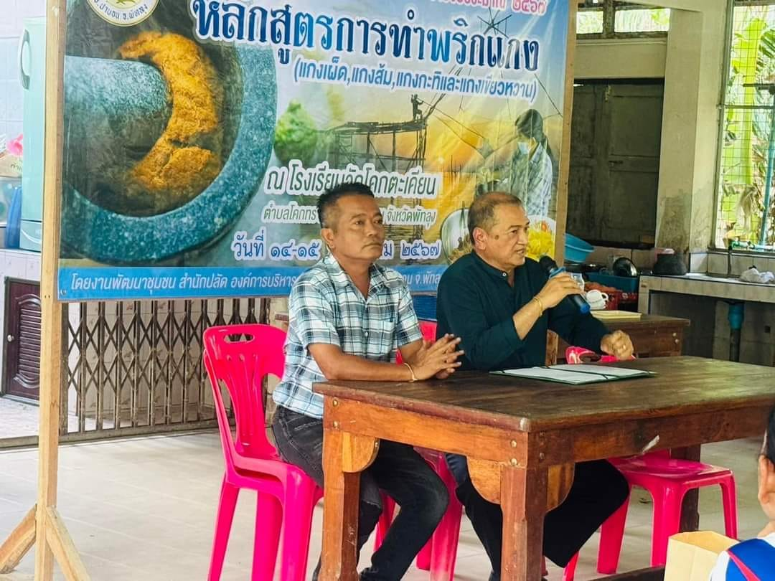
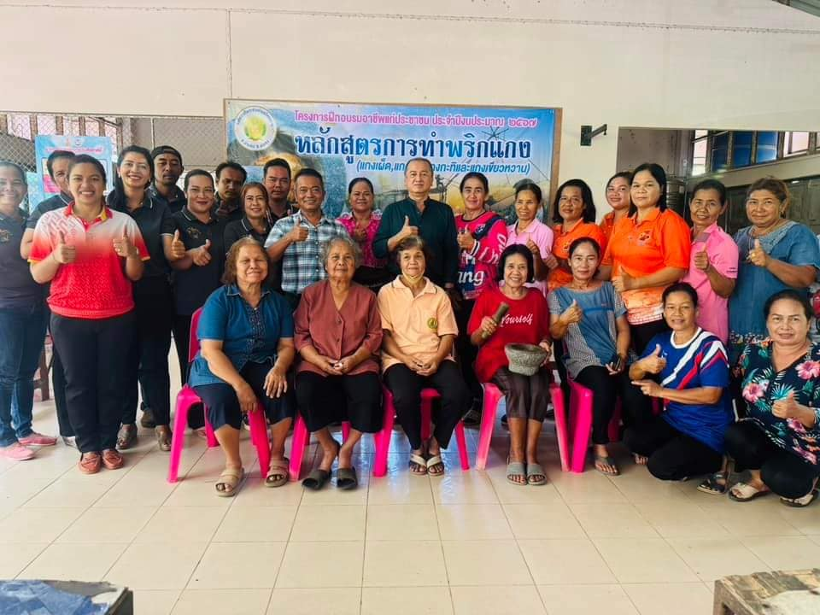
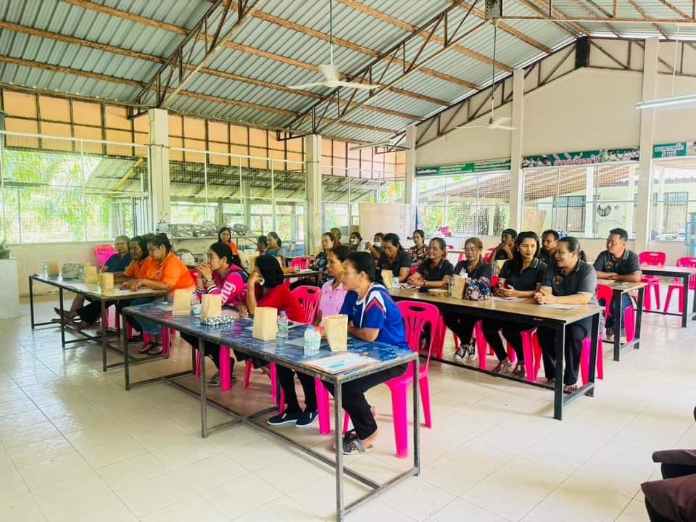
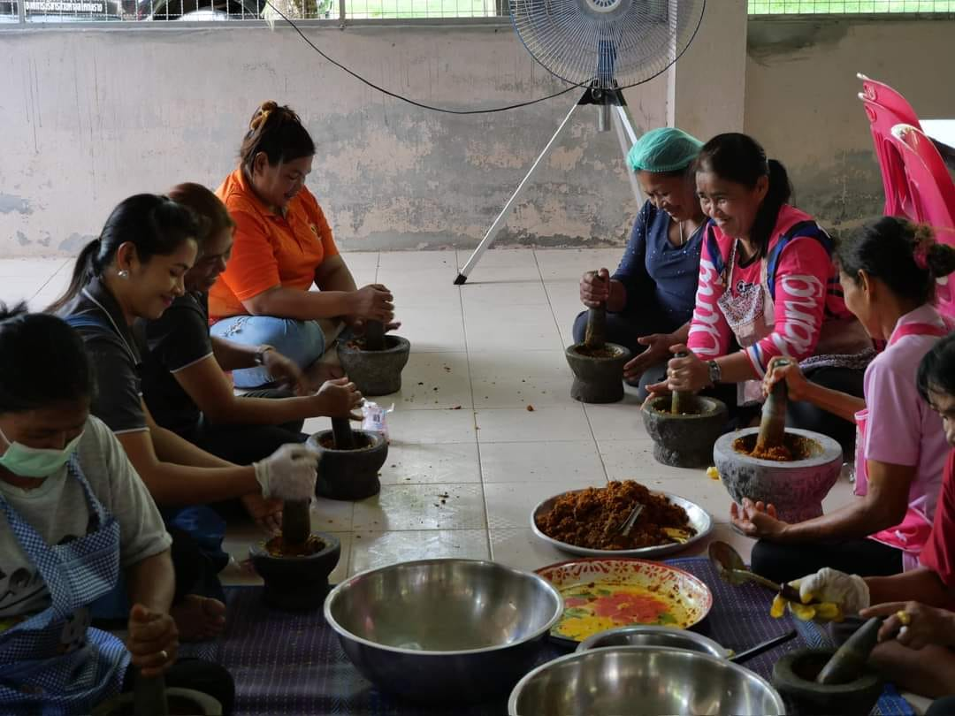
โครงการฝึกอบรมอาชีพแก่ประชาชน
ประจำปีงบประมาณ พ.ศ. 2567
หลักสูตรการทำพริกแกง
วันที่ 14-15 พฤษภาคม 2567
ณ.โรงเรียนวัดโคกตะเคียน ตำบลโคกทราย อำเภอป่าบอน จังหวัดพัทลุง

